Slide 1
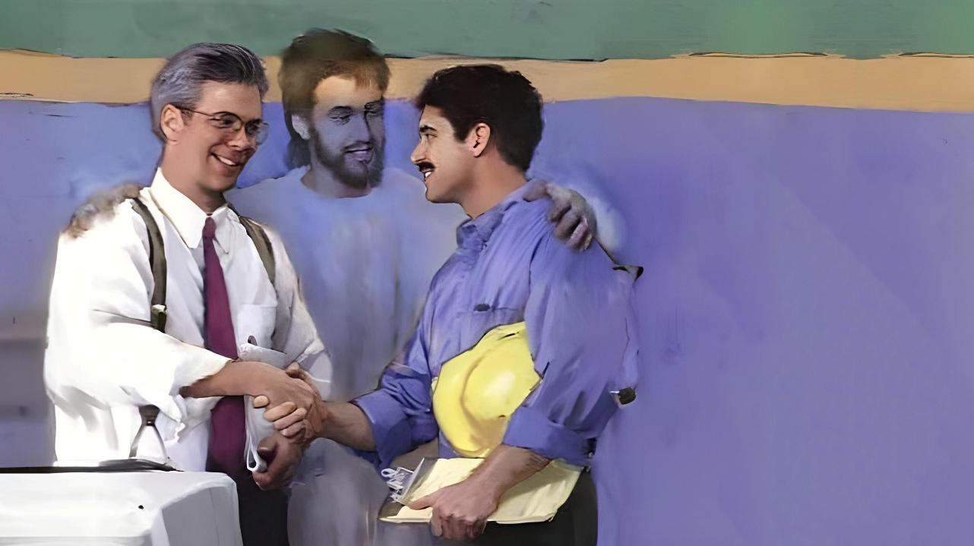
Урок 12
21 марта 2026
ЖИЗНЬ ВМЕСТЕ

Slide 2
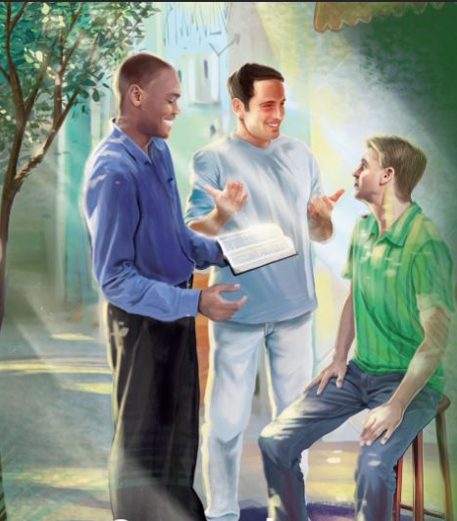
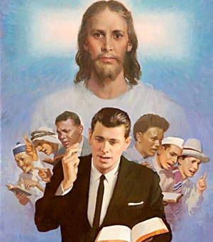


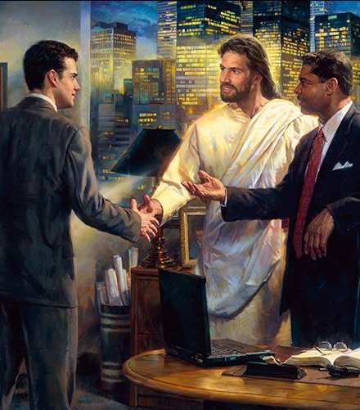
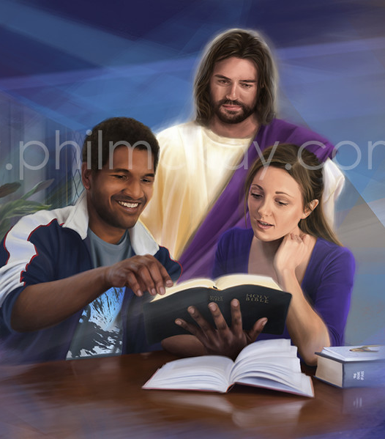
“Слово ваше да будет всегда с благодатию, приправлено солью, дабы вы знали, как отвечать каждому” Колоссянам 4:6

Slide 3



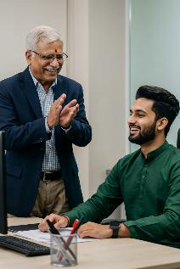
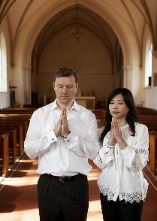

В более практической части письма Павел затрагивает тему межличностных отношений в различных кругах влияния.
Отношения вызывают напряжение и споры. Поэтому необходимо гармония, общее согласие в отношении ценностей, целей и задач.
Павел дает нам полезные принципы для улучшения отношений между супругами, между родителями и детьми, между хозяевами и рабами, между братьями и сестрами по церкви, а также между верующими и неверующими.
Отношения между супругами (Кол. 3:18-19)
Отношения между родителями и детьми (Кол. 3:20-21)
Между начальниками и работниками (Кол. 3:22-25; 4:1)
Отношения в церкви (Кол. 4:2-4)
Отношения с неверующими (Кол. 4:5-6)

Slide 4




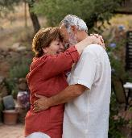


ОТНОШЕНИЯ МЕЖДУ СУПРУГАМИ
«Жены, повинуйтесь своим мужьям, как подобает в Господе. Мужья, любите своих жен и не будьте суровы с ними» (Колоссянам 3:18-19)
Написанные в одно и то же время, Послания к Колоссянам и Ефесянам содержат схожие (и дополняющие друг друга) советы относительно супругов (Колоссянам 3:18-19; Еф. 5:21-33).
Жены должны подчиняться своим мужьям (Кол. 3:18; Eф. 5:22-24)
Это подчинение является частью взаимного подчинения (Еф. 5:21) и должно быть «как подобает в Господе.”
Мужья должны любить своих жен (Кол. 3:19 Eф 5:28)
Любить их той же любовью, которой Христос возлюбил нас (Eф. 5:25)
Они ответственны за их благополучие (Eф. 5:29)
Не следует быть «жестоким» (не огорчать их, не вести себя грубо или агрессивно, не быть деспотичным)
Оба супруга должны работать как одна команда, советоваться друг с другом и принимать решения единодушно, при этом муж является идеальным главой семьи. Каждый должен всегда стремиться к благополучию другого.

Slide 5

“Пусть каждый дарит любовь, а не требует ее. Развивайте в себе самое благородное и быстро узнавайте хорошие качества друг в друге. Осознание того, что вас ценят, — это замечательный стимул и удовлетворение. Сочувствие и уважение поощряют стремление к совершенству, а сама любовь усиливается, поскольку стимулирует к более благородным целям. […]
Жена должна уважать своего мужа. Муж должен любить и лелеять свою жену; и так как их брачный обет объединяет их в одно целое, так и их вера во Христа должна сделать их едиными в Нем. Что может быть более приятным Богу, чем видеть, как те, кто вступает в брак, вместе стремятся познать Иисуса и все больше и больше проникаться Его Духом?
E.Уайт (Христианский дом, стр. 107, 114)

Slide 6




ОТНОШЕНИЯ МЕЖДУ РОДИТЕЛЯМИ И ДЕТЬМИ
“Дети, во всем слушайтесь своих родителей, ибо это угодно Господу. Отцы, не раздражайте своих детей, чтобы они не унывали. (Колоссянам 3:20-21)
В современном обществе слово «родители» должно применяться как к устоявшимся бракам, так и к неполным семьям. По словам Павла, за здоровые отношения отвечают не только родители, но и сами дети.
Обязанности сыновей и дочерей (Кол. 3:20; Еф. 6:1-3)
Послушание детей не является опцией
Это послушание основано на пятой заповеди
Кроме того, послушание имеет свою награду
Обязанности родителей (Кол. 3:21; Eф. 6:4)
Воспитывайте их, не раздражая и не раздражая их, чтобы не отбить у них желание
Не раздражайте их, действуя нетерпеливо или капризно
Воспитывайте их в путях Божьих (Втор. 6:6-7; Притч. 22:6)
Утреннее и/или вечернее семейное поклонение важно для наших детей, чтобы они узнали о Боге и приняли решение о вечной жизни. И давайте не будем забывать, что наш пример — лучший учитель для наших детей.

Slide 7

“Родители, покажите своим детям, что вы их любите и сделаете все, что в ваших силах, чтобы они были счастливы. Если вы будете так поступать, ваши необходимые ограничения будут иметь гораздо больший вес в их юных умах. Управляйте своими детьми с нежностью и состраданием, помня, что «их ангелы всегда видят лицо Моего Отца, Который на небесах». Если вы хотите, чтобы ангелы выполняли для ваших детей работу, данную им Богом, сотрудничайте с ними, выполняя свою часть.”
E.Уайт (Христианский дом, стр. 193)

Slide 8



ОТНОШЕНИЯ МЕЖДУ НАЧАЛЬНИКАМИ И РАБОТНИКАМИ
“Рабы, повинуйтесь своим земным господам во всем; и делайте это не только тогда, когда они смотрят на вас, и не для того, чтобы завоевать их благосклонность, но с искренностью сердца и благоговением перед Господом.” (Колоссянам 3:22)
Отношения рабства, существовавшие во времена Павла, имеют мало общего с видами рабства, которые, к сожалению, существуют и сегодня. Поэтому мы должны понимать этот совет в контексте отношений начальник/подчиненный.
Поведение подчиненных (Кол. 3:22-25; Eф. 6:5-8)
Всегда старайтесь делать все возможное, даже если никто не наблюдае
Стремитесь к совершенству в своей работе, как будто вы делаете это для Бога
Принимайте упреки, когда они оправданы
Хорошая работа окупается
Плохой начальник не освобождает нас от подчинения(1Петра 2:18)
Поведение начальников (Кол. 4:1; Eф. 6:9)
Руководите с справедливостью и праведностью
Не используйте угрозы или капризные требования
У каждого начальника есть начальник над ним, перед которым он будет отчитываться
Все мы, начальники или подчиненные, являемся слугами (рабами) Христа, поскольку мы служим Ему.

Slide 9

“Делом апостола не было произвольно или внезапно разрушать устоявшийся порядок общества. Попытка сделать это помешала бы успеху Евангелия. Но он учил принципам, которые подрывали сами основы рабства и которые, если бы были реализованы, несомненно, разрушили бы всю систему. […]
Христианство создает прочную связь между хозяином и рабом, королем и подданным, проповедником Евангелия и падшим грешником, который обрел в Христе очищение от греха. Они были омыты одной и той же кровью, оживотворены одним и тем же Духом и стали едиными во Христе Иисусе.
E.Уайт (Деяния Апостолов, стp. 460)

Slide 10


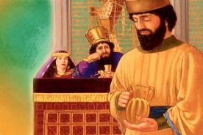
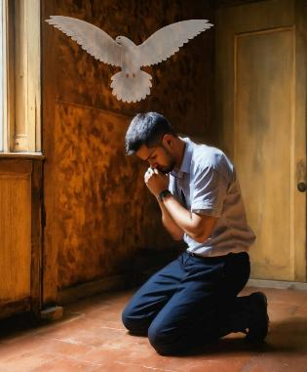
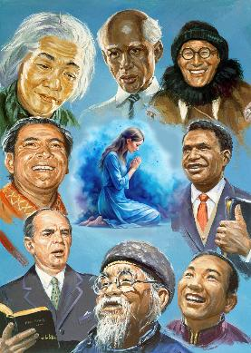
ОТНОШЕНИЯ В ЦЕРКВИ
“Будьте усердны в молитве, бодрствуйте в ней с благодарением” (Колосянам 4:2)
Нас призывают «молиться друг за друга», потому что «молитва праведного имеет большую силу» (Ик 5:16)
Помимо утренней и вечерней молитвы, Павел предлагает нам молиться в любое время (Кол 4:2; Еф 6:18; 1 Фес. 5:17). Так же, как Неемия молился в тишине перед царем (Неем. 2:4), мы имеем привилегию молиться в любом месте и в любой ситуации.
Кроме того, мы имеем уверенность, что Святой Дух преобразует нашу молитву, чтобы она была эффективной (Рим. 8:26).
Павел обращается с особой просьбой молиться за тех, кто проповедует Евангелие (Кол. 4:3-4; Еф. 6:19). Не имеет значения, имеет ли проповедник большой или небольшой опыт в евангелизации; никто не является достаточно подготовленным для этой работы. Сам Павел не только молился, но и просил братьев молиться за него, чтобы его слова были правильными.

Slide 11

“В каждом деле, в каждом месте, где проповедуется истина, необходимо объединение разных умов, разных даров, разных планов и методов работы. Все должны стремиться совещаться вместе, молиться вместе. Христос говорит: «Если двое из вас согласятся на земле о чем-либо, чего они попросят, то будет им от Моего Отца, Который на небесах» (Матфея18:19)”
E.Уайт (Избранные вести, том. 3, с. 24)

Slide 12

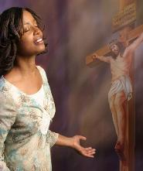
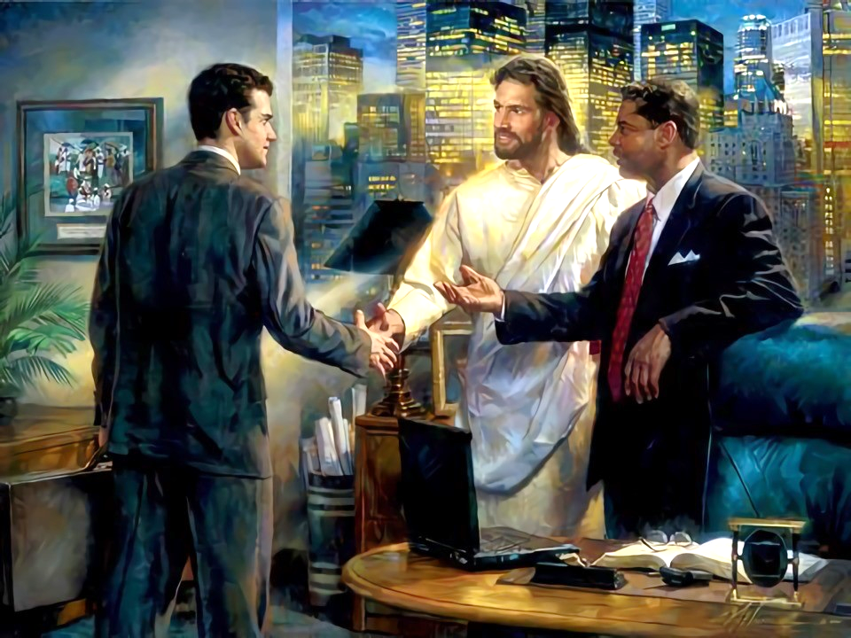
ОТНОШЕНИЯ С НЕВЕРУЮЩИМИ
“Будьте мудры в поведении с посторонними; используйте каждую возможность.” (Колоссянам 4:5)
У нас есть большие преимущества: мы узнали, что Иисус сделал для нас; мы приняли это; и у нас есть уверенность в спасении.
Мы знаем это, потому что кто-то нам рассказал. Точно так же мы должны делиться этим с другими. Как, по словам Павла, мы должны относиться к «посторонним», тем, кто еще не знает Иисуса (Кол. 4:5-6)?
С мудростью
В наших отношениях с теми, кто еще не знает Иисуса, нам нужна «мудрость, сходящая свыше» (Иакова 3:17)
С добрыми словами
Наши слова всегда должны быть вежливыми, чтобы нас слушали с удовольствием.
Со словами, «приправленными солью»
Разговор должен быть уместным и адаптированным к человеку и окружающей обстановке.
Отвечая каждому по мере необходимости
Поскольку каждый человек индивидуален, Святой Дух будет направлять нас в том, что отвечать в каждый момент

Slide 13

“Истинная вежливость, смешанная с правдой и справедливостью, делает жизнь не только полезной, но и прекрасной и благоухающей. Добрые слова, приятный взгляд, веселое лицо придают христианину очарование, которое делает его влияние почти неотразимым.
Забывая о себе, в свете, мире и счастье, которые он постоянно дарит другим, он обретает истинную радость».
«Давайте будем забывать о себе, всегда стремясь подбодрить других, облегчить их бремя нежными проявлениями доброты и бескорыстной любовью.”
E.Уайт (В Небесных обителях, Июнь 22)

Slide 14


